Slide 1
Моделирование внедрения индентора в линейно-упругую ткань
Инженер НИИ механики МГУ,
Резанова Анфиса Сергеевна
Научные руководители:
д.ф.-м.н., профессор Самсонов Виталий Александрович
к.ф.-м.н., доцент Досаев Марат Закирджанович
Москва, 2022

Slide 2
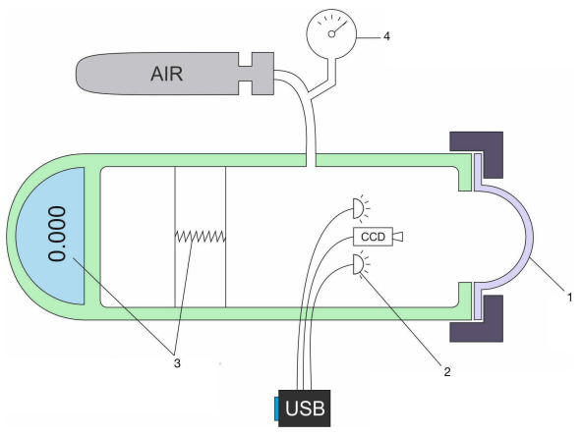
Введение
При лапароскопических операциях прямой тактильный контакт хирурга с внутренними тканями тела пациента невозможен.
Цель – параметрический анализ модели контакта между мягкой тканью и сенсорной головкой чувствительного элемента инструмента, который даёт количественную информацию о состоянии ткани.
Рис.: 1 - оболочка (головка) датчика, 2 -источник света, 3 - датчик нагрузки, 4 - шланг подачи воздуха в головку датчика

Slide 3
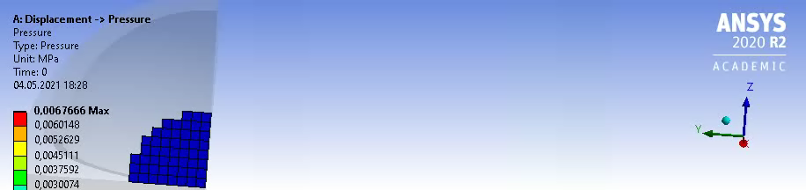
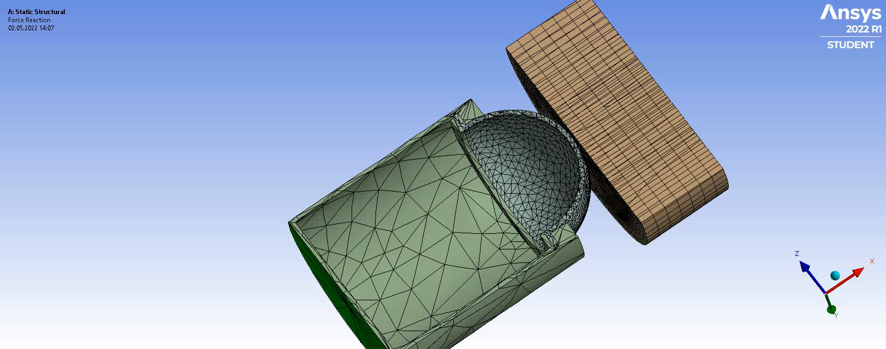
Постановка задачи
Задача состоит в определении модуля Юнга мягких материалов. При индентировании фиксируются показания датчика нагрузки и площадь пятна контакта. Также необходимо оценить влияние параметров математической модели.
Решалась стационарная задача. При приложении нагрузок объекты испытывали значительные деформации - задача нелинейная, поэтому решение прововедено численно с применением метода конечных элементов через пакет ANSYS.

Slide 4
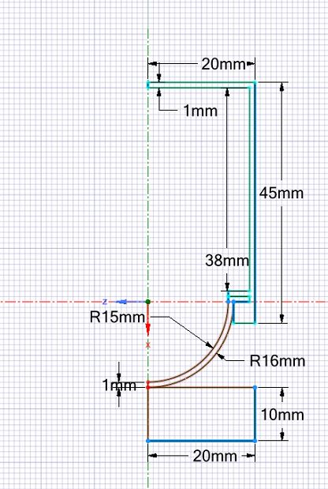
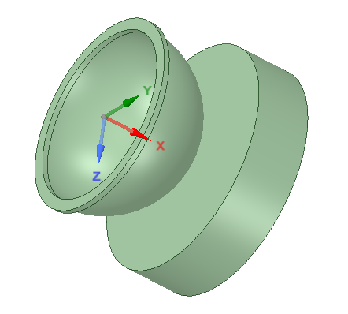


Модель
Оболочка состоит из линейного изотропного материала, коэффициент Пуассона $ν_{1}$ = 0,4, модуль Юнга $E_{1}$ = 2100 кПа.
Образец ткани. Линейно-упругая несжимаемая цилиндрическая пластина с $ν_{2}$=0,49, значение модуля Ю$нга E_{2}$ варьируем, mu= 0.6.
$$E_{2_{1}}=10 kPa, E_{2_{2}}=100 kPa,$$
$E_{2_{3}}=1 MPa,$ $E_{2_{4}}=2 MPa$.
Образец и датчик расположены соосно и изначально касаются друг друга в точке, находящейся на оси симметрии.
Рис.: Геометрические размеры модели в сечении вдоль оси симметрии.
Рис.: Геометрия модели в объёме.

Slide 5
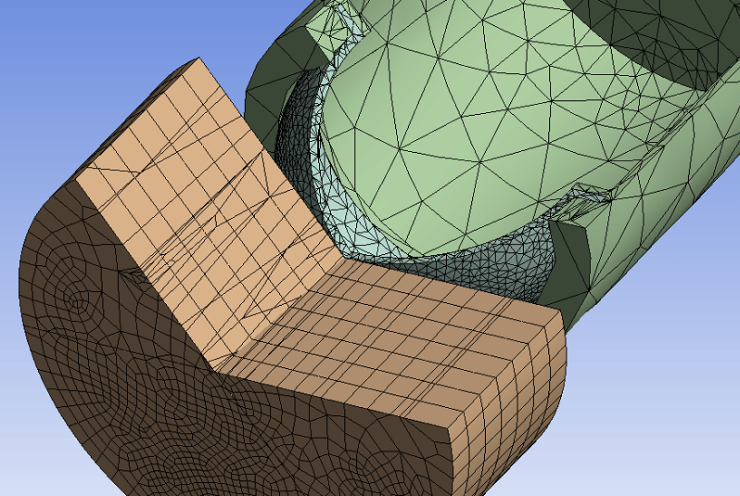
Конечно-элементная сетка
Регулярная сетка конечных элементов.
Большие деформации объектов.
Расчётная модель была представлена 52731 узлами и 17090 элементами :
линейными тетраэдрами моделировался весь датчик,
d1 = 20mm, d2 = 1,5mm
линейными гексаэдрами моделировалась пластина мягкой ткани, d3 = 5mm
В области контакта d4 = 0, 9mm
Погрешность измерения площади пятна контакта $δ^{2}=0,20 {mm}^{2}.$

Slide 6
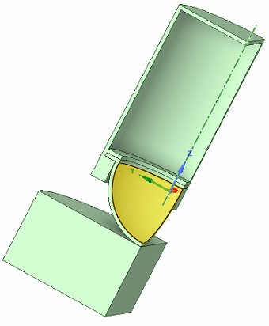
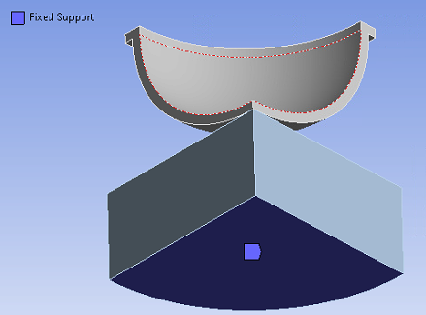
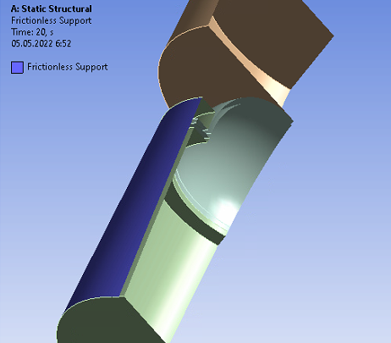
Граничные условия
Рис.: Граничное условие на нижнюю грань
Рис.: Граничное условие на внешнюю грань камеры
Рис.: Жесткая камера датчика обеспечивает перемещения вдоль только одной оси.

Slide 7
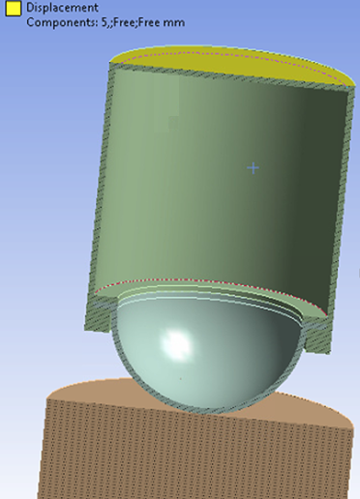
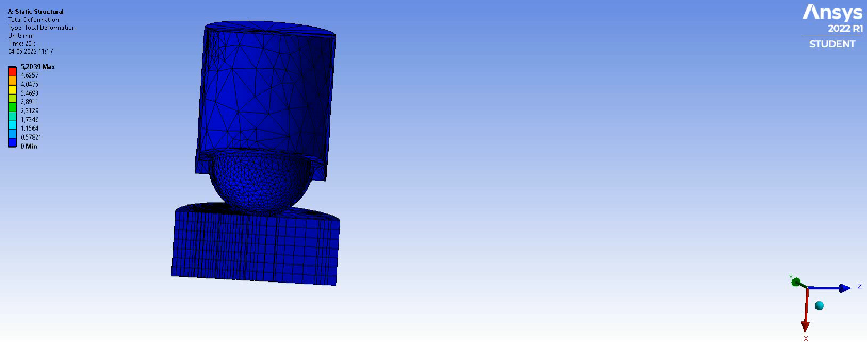
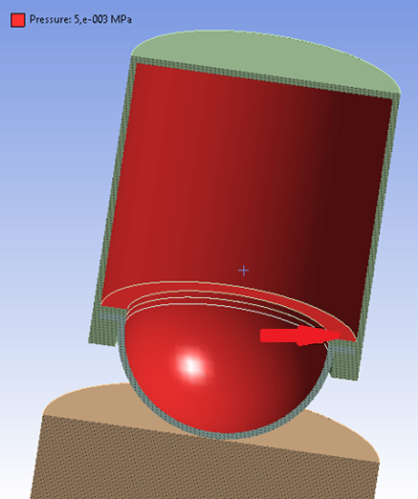
Действующие силы
Рис.: Дополнительное давление по нормали ко внутренней поверхности индентора.
Рис.: Нагрузка, задаваемая перемещением.
Видео: Прогибание индентора.

Slide 8
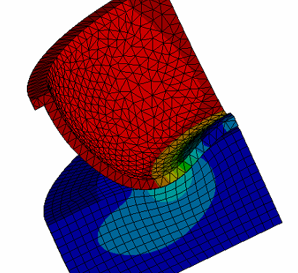
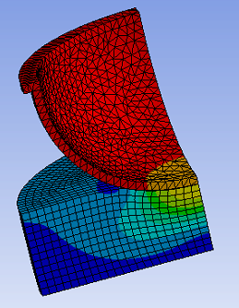
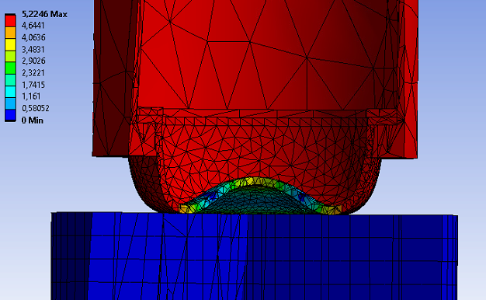



Действующие силы
Рис.: Деформации без добавочного давления при $E_{t}=10$кПа и $E_{h}=\text{2.1} \text{МПа}\text{.}$
Рис.: Деформации c добавочным давлением 5 кПа при
$E_{t}=$ $10$кПа и $E_{h}=\text{2.1} \text{МПа}\text{.}$
Рис.: Деформации без добавочного давления при $E_{t}=2$МПа и $E_{h}=\text{2.1} \text{МПа}$.

Slide 9


Результаты расчётов:
$E_{2}=100 кПа, {E_{2}}^{′}$ = 110 кПа
Относительная ошибка: $\frac{S_{i}− {S^{′}}_{i}}{S_{i}}$

Slide 10
Результаты расчётов:
Случай без добавочного внутреннего давления.

Slide 11
Результаты расчётов:
Случай с добавочным внутренним давлением 5 kPa.

Slide 12
Результаты расчётов:
Случай с добавочным внутренним давлением 10 kPa.

Slide 13

Выводы:
Диапазон величины осевой силы вдавливания устройства в исследуемый образец ограничен сверху, так как при больших значениях силы индентирования возможен переход к кольцевой области контакта. Увеличение давления воздуха в камере может увеличить диапазон приложенной силы к образцу.
Без дополнительного давления наибольшая точность при определении значений модуля упругости ткани в пределах 100 кПа - 1 МПа.
С добавочным давлением для определения модуля Юнга ткани в пределах 10% увеличивается диапазон перемещений индентора. Наиболее точный диапазон также $100 кПа − 1 МПа$- ошибка не более 5,5% и с ростом модуля Юнга ткани не уменьшается, причем с увеличением дополнительного давления только уменьшается.

Slide 14
Список литературы:
[1] Application of Video-Assisted Tactile Sensor and Finite Element Simulation for Estimating Young’s Modulus of Porcine Liver. Marat Dosaev, Irina Goryacheva, Yuri Martynenko, Alexey Morozov, Fyodor Antonov, Fong-Chin Su, Chien-Hsien Yeh, Ming-Shaung Ju в журнале Journal of Medical and Biological Engineering, издательство Biomedical Engineering Society of the R.O.C. (Taiwan) DOI (2014)
[2] И.Г.Горячева, А.А. Акаев, Ю.Г.Мартыненко, Ю.М.Окунев, А.В.Влахова, И.Ю.Богданович. Применение методов механики контактных взаимодействий при диагностике патологических состояний мягких биологических тканей. M.: Изд-во Моск. ун-та, 2009. - 306 с., ил., табл.
[3] Image-assisted method for estimating local stiffness of soft tissues and calibration of bias due to aqueous humor effect. Chien-Hsien Yeh, Fon-Chin Su, Goryacheva I.G., Yuri Martinenko, Marat Dosaev, Ming-Shaung Ju в журнале Sensors and Actuators, A: Physical, издательство Elsevier BV (Netherlands), том 212, с. 42-51 (2014)
[4] Estimating Characteristics of a Contact Between Sensing Element of Medical Robot and Soft Tissue. Anastasya Yakovenko, Irina Goryacheva, Marat Dosaev в сборнике New Trends in Mechanism and Machine Science, Mechanisms and Machine Science, место издания Springer International Publishing Switzerland, том 43, с. 561-569 DOI (2017)
[5] Pneumatic Video Tactile Sensor for Laparoscopic Surgery. Dosaev M., Goryacheva I., F-C Su, C-H Yeh, M-S Ju, Gubenko M., Lyubicheva A., Morozov A., Selyutskiy Yu в сборнике New Trends in Mechanism and Machine. Science Mechanisms and Machine Science Volume, место издания SPRINGER PUBLISHING CO, том 24, с. 623-631 (2015)
[6] Young’s Modulus Estimation of Soft Tissues by Video Tactile Pneumatic Sensor. Gubenko M.M., Goryacheva I.G., Dosayev M.Z., Morozov A.V., Lyubicheva A.N., F-C Su, Yeh C-H, M-S Ju в сборнике IFMBE Proceedings, серия 1st Global Conference on Biomedical Engineering & 9th Asian-Pacific Conference on Medical and Biological Engineering, том 47, с. 212-215 (2015)
[7] Анализ влияния включения на характеристики контактного взаимодействия мягких тканей с головкой видеотактильного сенсора. Горячева И.Г., Досаев М.З., Любичева А.Н., Селюцкий Ю.Д., Ф-Ч Су в сборнике Международная конференция "Восьмые Окуневские чтения". 25-28 июня 2013 г., Санкт-Петербург: Материалы докладов, серия ISBN 978-5-85546-760-4, место издания Издательство Балтийского государственного технического университета Санкт-Петербург, с. 115-117

Slide 15
Спасибо за внимание!

